Slide 1
ЗЕМНАЯ КОРА СОСТОИТ ИЗ ГОРНЫХ ПОРОД
ЗЕМНАЯ КОРА – ЭТО ТВЕРДАЯ ВЕРХНЯЯ
ОБОЛОЧКА ЗЕМЛИ

Slide 2
ГОРНЫЕ ПОРОДЫ
ПЛОТНЫЕ
РЫХЛЫЕ

Slide 3
ПЛОТНЫЕ ГОРНЫЕ ПОРОДЫ
ДОСТАТОЧНО ПРОЧНЫЕ КАМНИ
ГОРНЫЕ ПОРОДЫ СОСТОЯТ ИЗ МИНЕРАЛОВ
НАПРИМЕР, ГРАНИТ СОСТОИТ ИЗ ТРЕХ МИНЕРАЛОВ –КВАРЦА, СЛЮДЫ И ПОЛЕВОГО ШПАТА
ИЗВЕСТНЯК СОСТОИТ ИЗ ОДНОГО МИНЕРАЛА – КАЛЬЦИТА

Slide 4
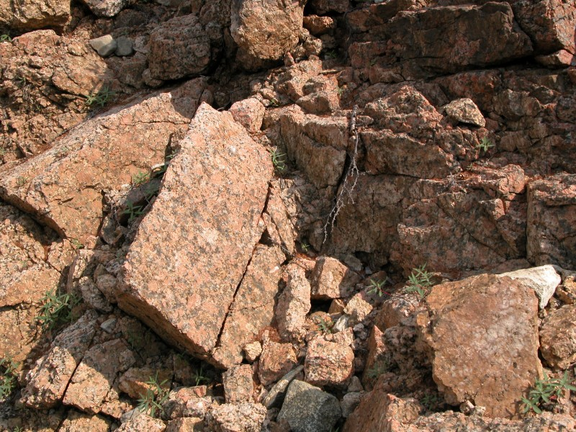
ГРАНИТ

Slide 5
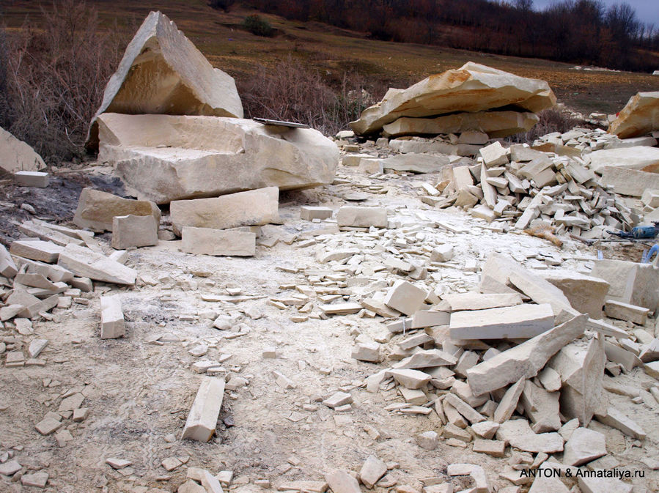
ИЗВЕСТНЯК

Slide 6
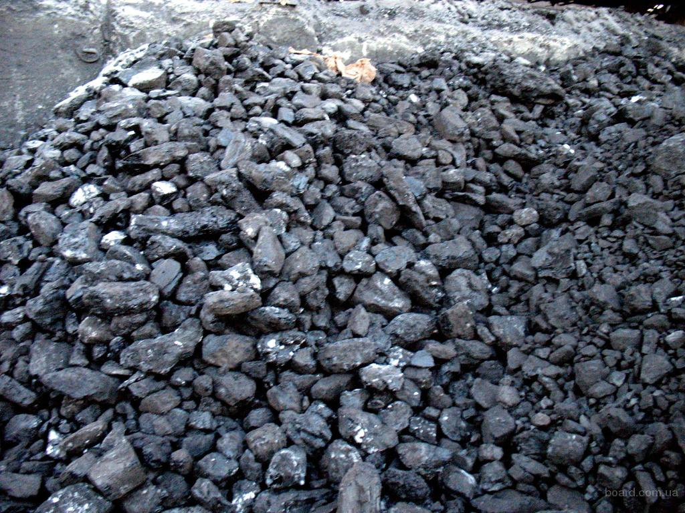
КАМЕННЫЙ УГОЛЬ

Slide 7
Рыхлые горные породы
РАССЫПАЮТСЯ
ИЛИ
ЛЕГКО РАЗЛАМЫВАЮТСЯ РУКАМИ

Slide 8
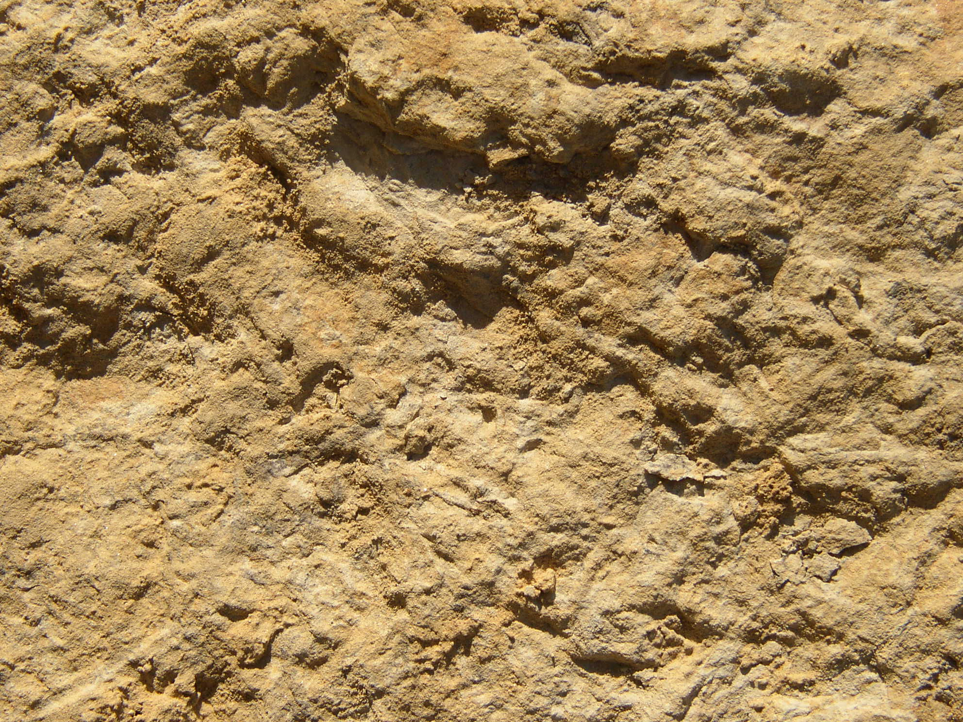
ГЛИНА

Slide 9
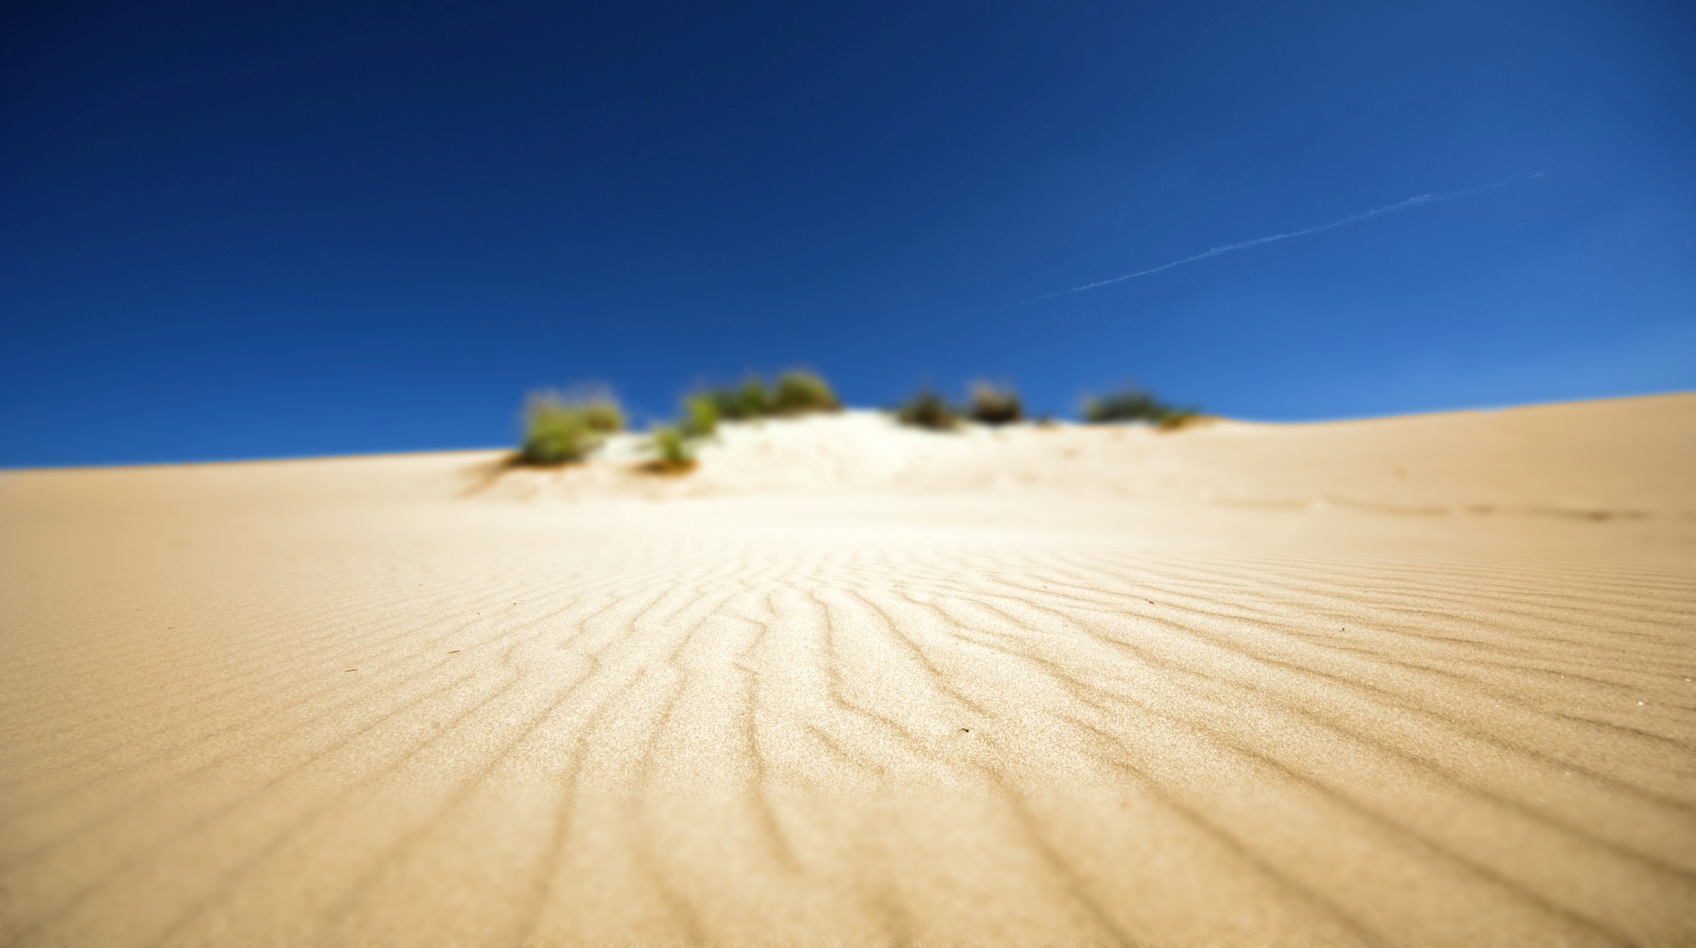
ПЕСОК

Slide 10
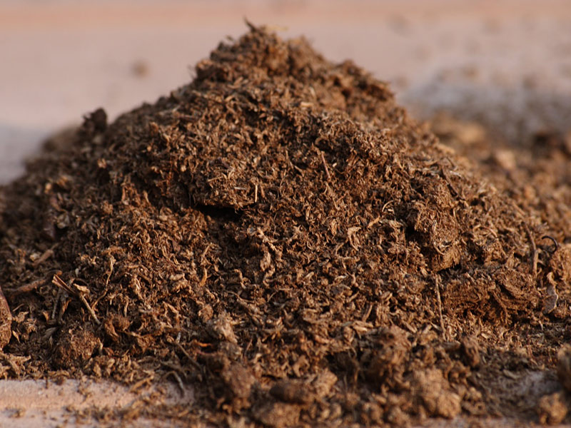
ТОРФ

Slide 11
ПОЛЕЗНЫЕ ИСКОПАЕМЫЕ - ЭТО
ГОРНЫЕ ПОРОДЫ И МИНЕРАЛЫ,
КОТОРЫЕ ИСПОЛЬЗУЕТ ЧЕЛОВЕК

